Slide 1


Le signal EBSD abordé sous tous les angles
Fabrice Gaslain
Mines Paris, Université PSL, Centre des Matériaux, UMR7633 CNRS

Slide 2
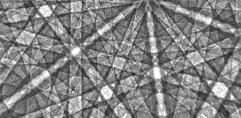
origine du signal EBSD
01
Les bandes de Kikuchi
Cliché EBSD de Ferrite, 20 kV
Small, J.A., Michael, J.R. and Bright, D.S. (2002) ‘Improving the quality of electron backscatter diffraction (EBSD) patterns from nanoparticles’, Journal of Microscopy, 206(2), pp. 170–178. https://doi.org/10.1046/j.1365-2818.2002.01015.x.

Slide 3
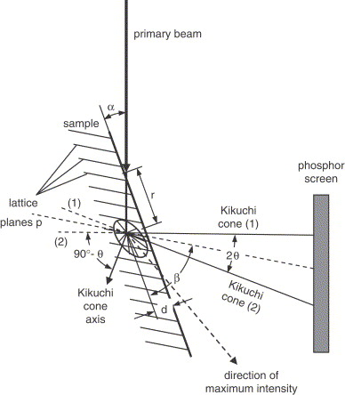
L’origine de la formation des bandes de KikuchI
Les électrons entrent dans le matériau et sont diffusés de manière incohérente mais quasi-élastique. Cela conduit à une large distribution directionnelle des électrons émergeant d'un très petit volume dans le cristal.
Ce processus peut être considéré comme la formation d'une source d'électrons à l'intérieur du cristal :
création d’une "source ponctuelle".
Ces électrons peuvent maintenant être diffractés selon l'équation de Bragg :
2 · d_{hkl} · sin ϑ_{hkl} = n · λ
Etape 1 : Diffusion incohérente mais quasi-élastique.
r : résolution spatiale
Les électrons rétrodiffusés qui ne satisfont pas la loi de Bragg forment un signal diffus ou fond continu important.
Les électrons qui ont perdu beaucoup d’énergie contribuent à l’intensité du fond continu.
I
Florence Robaut
S. Zaefferer (2007) ‘On the formation mechanisms, spatial resolution and intensity of backscatter Kikuchi patterns’, Ultramicroscopy, 107(2–3), pp. 254–266. https://doi.org/10.1016/j.ultramic.2006.08.007.

Slide 4
L’origine de la formation des bandes de KikuchI
Les électrons diffractés émergeant de "la source ponctuelle" à l'intérieur du cristal sont diffusés de manière cohérente par le réseau cristallin. Ils forment des paires de cônes centrés sur les vecteurs normaux du plan du réseau et écartés de 2θ entre eux.
L'angle de Bragg étant petit (2θ ≈ 1° pour HT 15 - 25 kV), les cônes formés sont très grands. Chaque paire de cônes coupe l'écran cathodoluminescent en lignes presque droites et parallèles.
La position de la ligne centrale peut être comprise comme la projection gnomonique du plan de diffraction sur l'écran d'observation.
Etape 2 : Diffusion cohérente.
d : profondeur de diffraction
Largeur bande ∝ 2θ
∝ 1/d_{hkl}
Plans de bas indice (d_{hkl} grand) donc des bandes de largeur K₁K₂ étroites :
E = 20 kV : λ ≈ 0.009 nm
⇒ 2θ ≈ 1°
II
Florence Robaut
S. Zaefferer (2007) ‘On the formation mechanisms, spatial resolution and intensity of backscatter Kikuchi patterns’, Ultramicroscopy, 107(2–3), pp. 254–266. https://doi.org/10.1016/j.ultramic.2006.08.007.

Slide 5
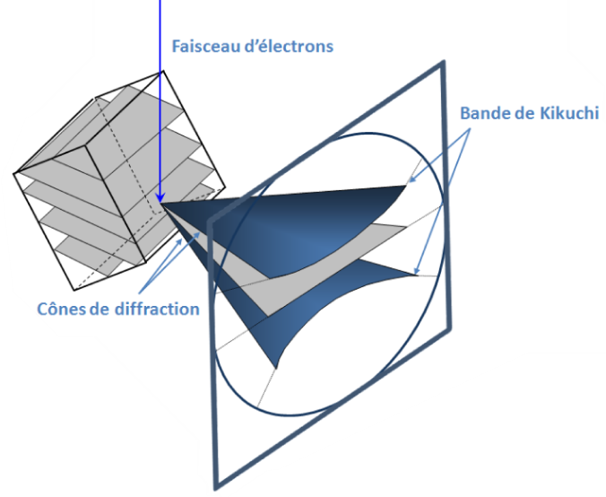
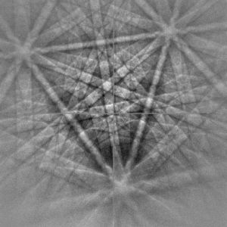

L’origine de la formation des bandes de KikuchI
Résumé :
La largeur des bandes de Kikuchi (∝ 2θ soit ≈ 1°) est bien définie
et dépend de la HT.
⇓
Les clichés EBSD sont produits
par des électrons diffusés
quasi-élastiquement.
Les électrons qui ont perdu beaucoup d’énergie contribuent
à l’intensité du fond continu.
Bande de Kikuchi
Intersection de 2 hyperboles avec l’écran cathodoluminescent.
Florence Robaut
Plateforme MEA
(Microscopie électronique et analytique Université de Montpellier - https://mea.edu.umontpellier.fr/ )

Slide 6
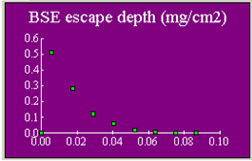
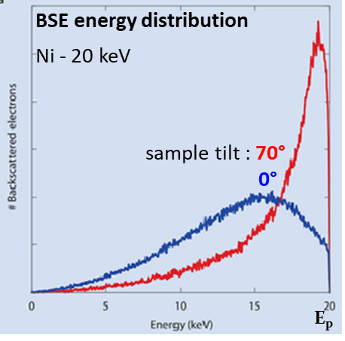

EBSD en réflexion : génération des clichés EBSD
Quel intérêt d’avoir un échantillon fortement incliné (70°) :
  Plus grande proportion d’e⁻ rétrodiffusés ;
  La distribution de l'énergie des e⁻ BSE tend vers E₀.
Ni - E_{e-}> 18 keV
tilt 70°
60 nm
logiciel Hurricane – J.L. Pouchou
Origine des clichés EBSD :
quelques dizaines de nm
sous la surface.
Florence Robaut
L'analyse EBSD (2004). Principes et applications. Ed. J.L. Pouchou. Publication du GN-MEBA. EDP Sciences.
Chapitre ‘Introduction à l'analyse EBSD : principes généraux et mise en œuvre dans un MEB’ J.L. Pouchou.

Slide 7
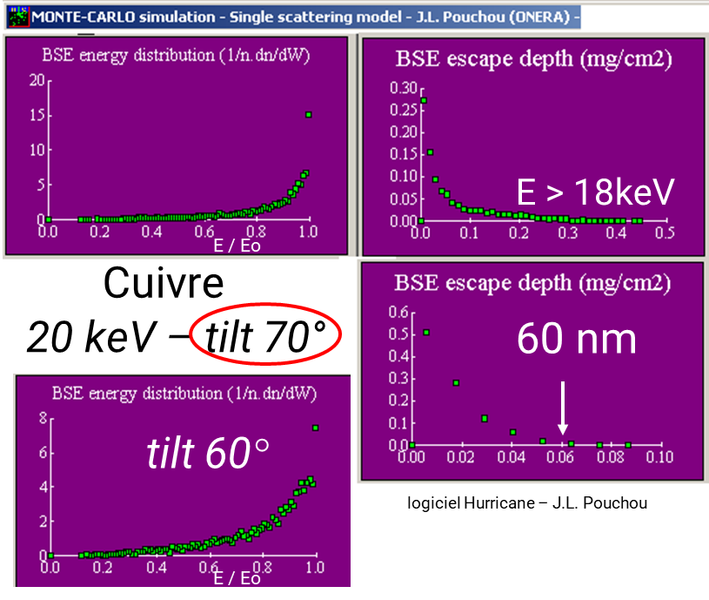
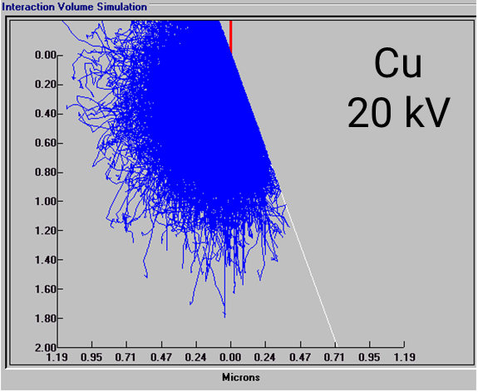
EBSD en réflexion : ORIGINE du montage
  Pour obtenir des clichés bien visibles avec des lignes de Kikuchi nettes qui se détachent du FC, il faut que les e⁻ qui diffractent aient une longueur d’onde λ bien définie (largeur de la bande ∝ 2θ / relation de Bragg 2 d_{hkl} sin ϑ_{hkl} = n · λ)
  Intérêt de l’échantillon incliné à 70° :
  Plus grande proportion d’e⁻ BSE tend vers E₀ ;
  Les e⁻ BSE qui contribuent à la formation des bandes de
  Kikuchi nettes sont ceux qui ont E ≈ Eo
  → source d’ e⁻ à peu près monochromatique ;
  → profondeur d’échappement de quelques dizaines de nm.
Florence Robaut
L'analyse EBSD (2004). Principes et applications. Ed. J.L. Pouchou. Publication du GN-MEBA. EDP Sciences.
Chapitre ‘Introduction à l'analyse EBSD : principes généraux et mise en œuvre dans un MEB’ J.L. Pouchou.
Notes:
largeur de la bande ∝ 2θ ; or, nous observons des BdK de largeurs bien définies ; il faut :
les e⁻ qui diffractent aient une λ bien définie (monocinétiques ; faible perte d’En. p.r. à Ep) (largeur de la bande ∝ 2θ relation de Bragg 2dsinθ=λ)
Echantillon incliné ≅ 70°: intérêt de cette géométrie
• une plus grande proportion d’e⁻ rétrodiffusés (ce sont eux qui sont susceptibles de diffracter)
• distribution énergétique des e⁻ BSE resserrée près de Eo → source d’ e⁻ au point S à peu près monochromatique
• les e⁻ BSE qui contribuent à la formation des bandes de Kikuchi nettes sont ceux qui ont E ≈ Eo
→ profondeur d’échappement est de quelques 10 nm
Cu 9 g/cm3 ∼ 10 g/cm3 – 0.06 mg/cm2 = 6.10-5 g/cm2 / 10 g/cm3 = 6.10-6 cm = 6.10-8 m = 60 nm

Slide 8
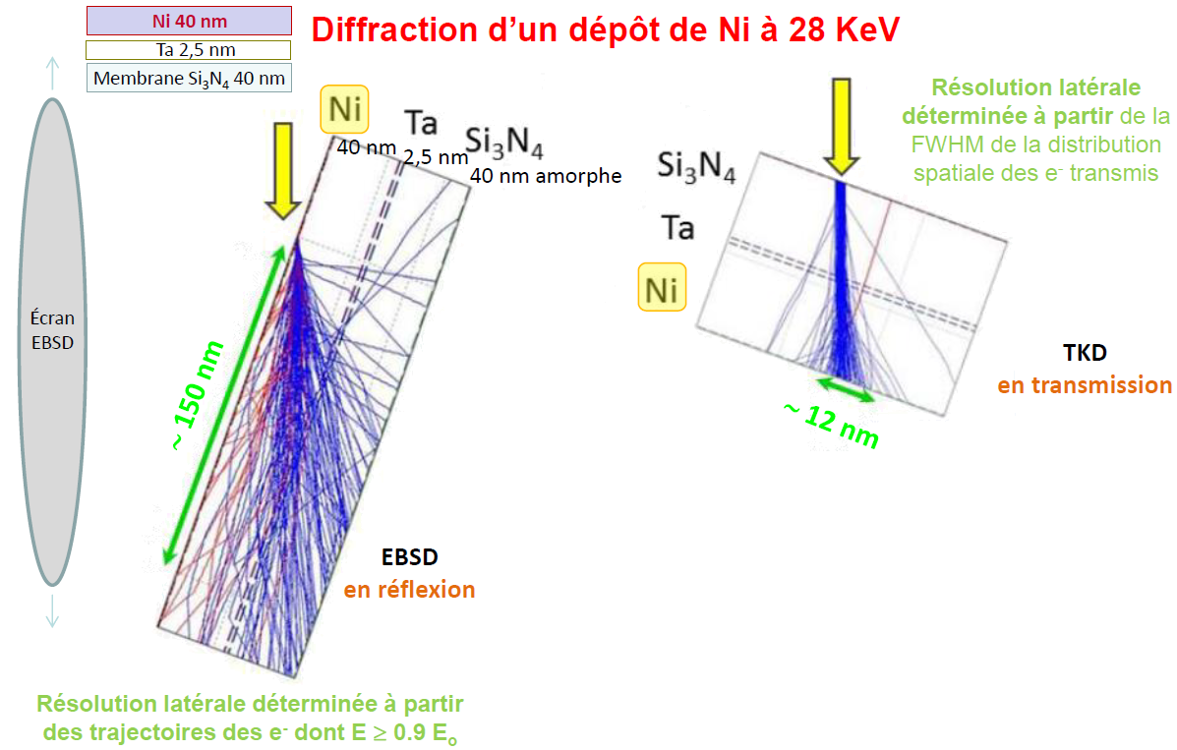
TKD : Pour une Meilleure résolution spatiale
∅_{moyen} des grains = 15 nm
Analyse EBSD conventionnelle en plusieurs points : pas de cliché indexable.
Analyse TKD en plusieurs points
(pas : 20 nm) : clichés structure Ni indexables .
TKD : le cliché Kikuchi est formé par les e⁻ conservant leur cohérence spatiale après diffraction. Pour les e⁻ diffractant près de la surface d’entrée : cohérence non maintenue sur une grande distance dans le matériau.
→ bandes de Kikuchi générées essentiellement par e- diffractant près de la surface de sortie.
EBSD (réflexion) :
Ø de sortie des e- rétrodiffusés :
  ~ 50 nm (// axe de tilt)
  x 150 nm (⊥ axe de tilt)
TKD (transmission) :
  ~ 12 nm dans les 2 directions (influence du tilt négligeable)
Florence Robaut
Keller, R. r. and Geiss, R. h. (2012) ‘Transmission EBSD from 10 nm domains in a scanning electron microscope’, Journal of Microscopy, 245(3), pp. 245–251. Available at: https://doi.org/10.1111/j.1365-2818.2011.03566.x.

Slide 9
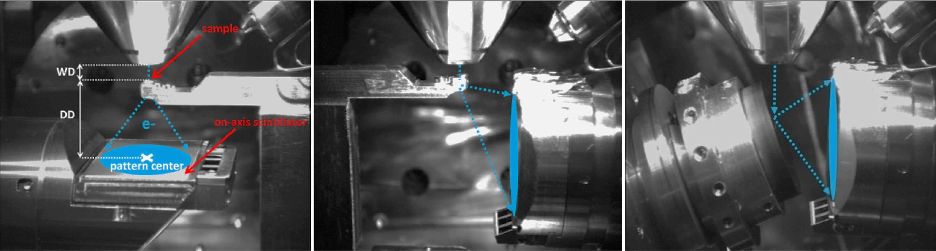
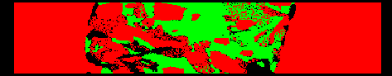
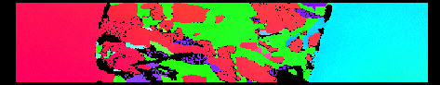
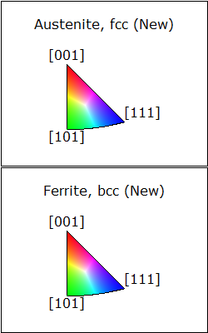
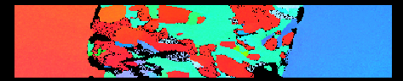
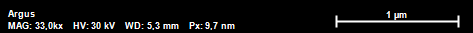
TKD : Mise en œuvre
⁽¹⁾
TKD-on axis
⁽²⁾
Ferrite
Austénite
Carto de phase
TKD conventionnel off-axis
IPF - Y
IPF - Z
TKD-on axis
30 kV – 2 nA – 11 min – pixel size 9,7 nm
¹ Brodu, E., Bouzy, E. and Fundenberger, J.-J. (2017) ‘Diffraction contrast dependence on sample thickness and incident energy in
on-axis Transmission Kikuchi Diffraction in SEM’, Ultramicroscopy, 181, pp. 123–133. https://doi.org/10.1016/j.ultramic.2017.04.017.
² Cartographies de phases et d’orientations TKD on-axis obtenue sur une lame mince d’acier austénétique.
Source interne CMAT/Synergie4, F. Gaslain et Q. Barres

Slide 10
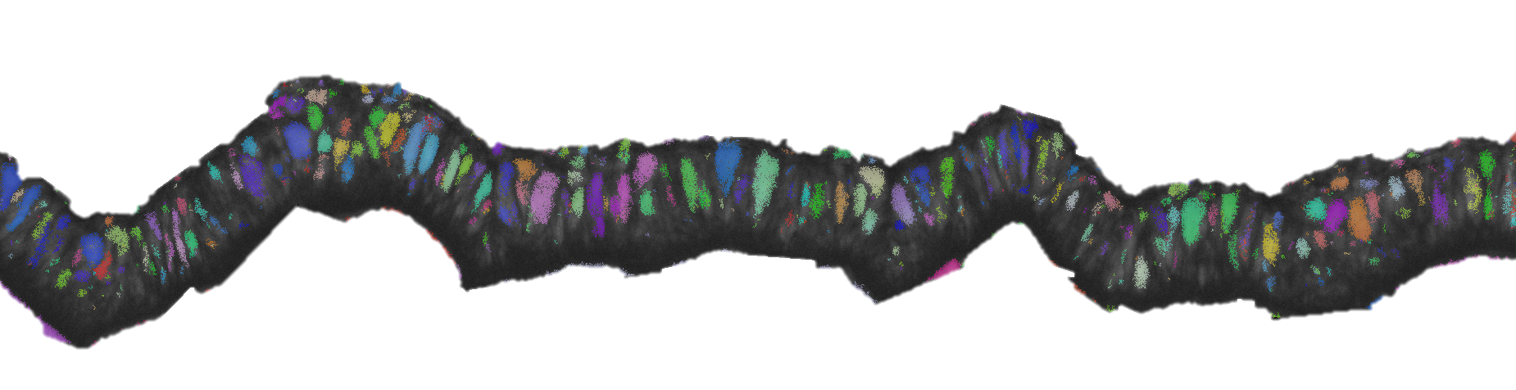
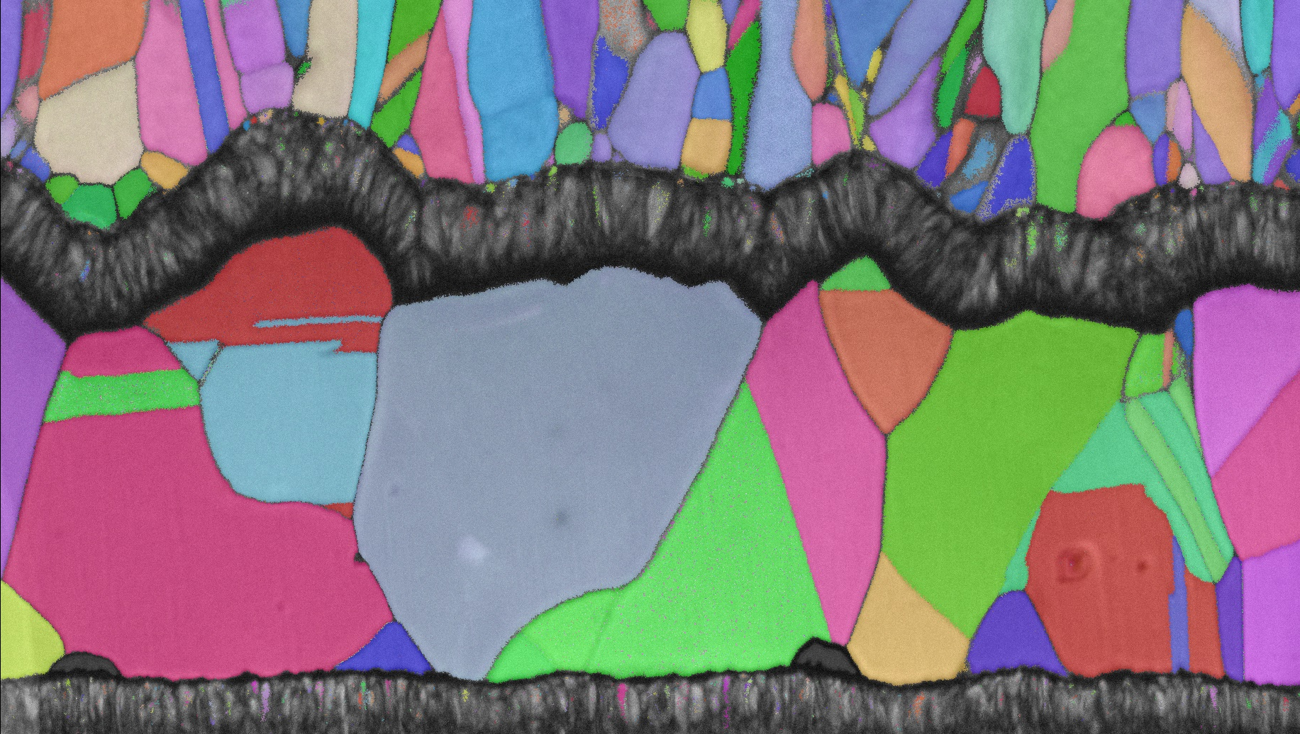
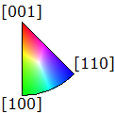
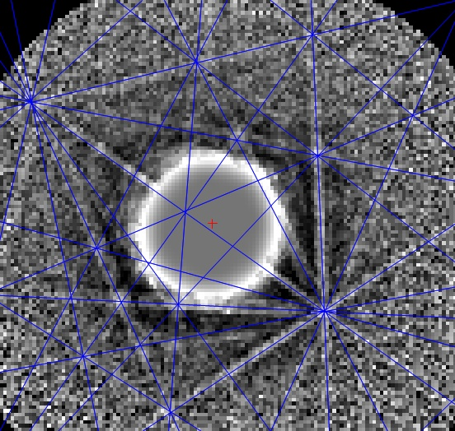
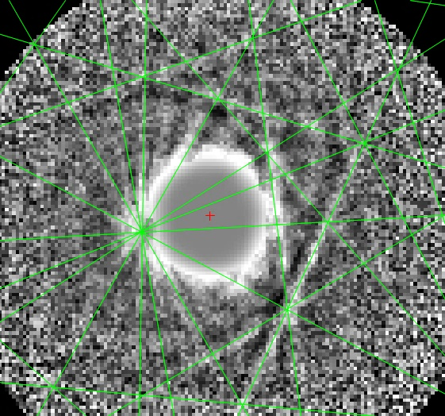
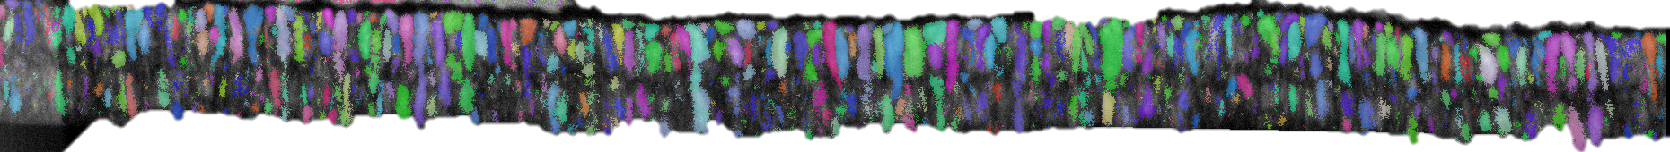
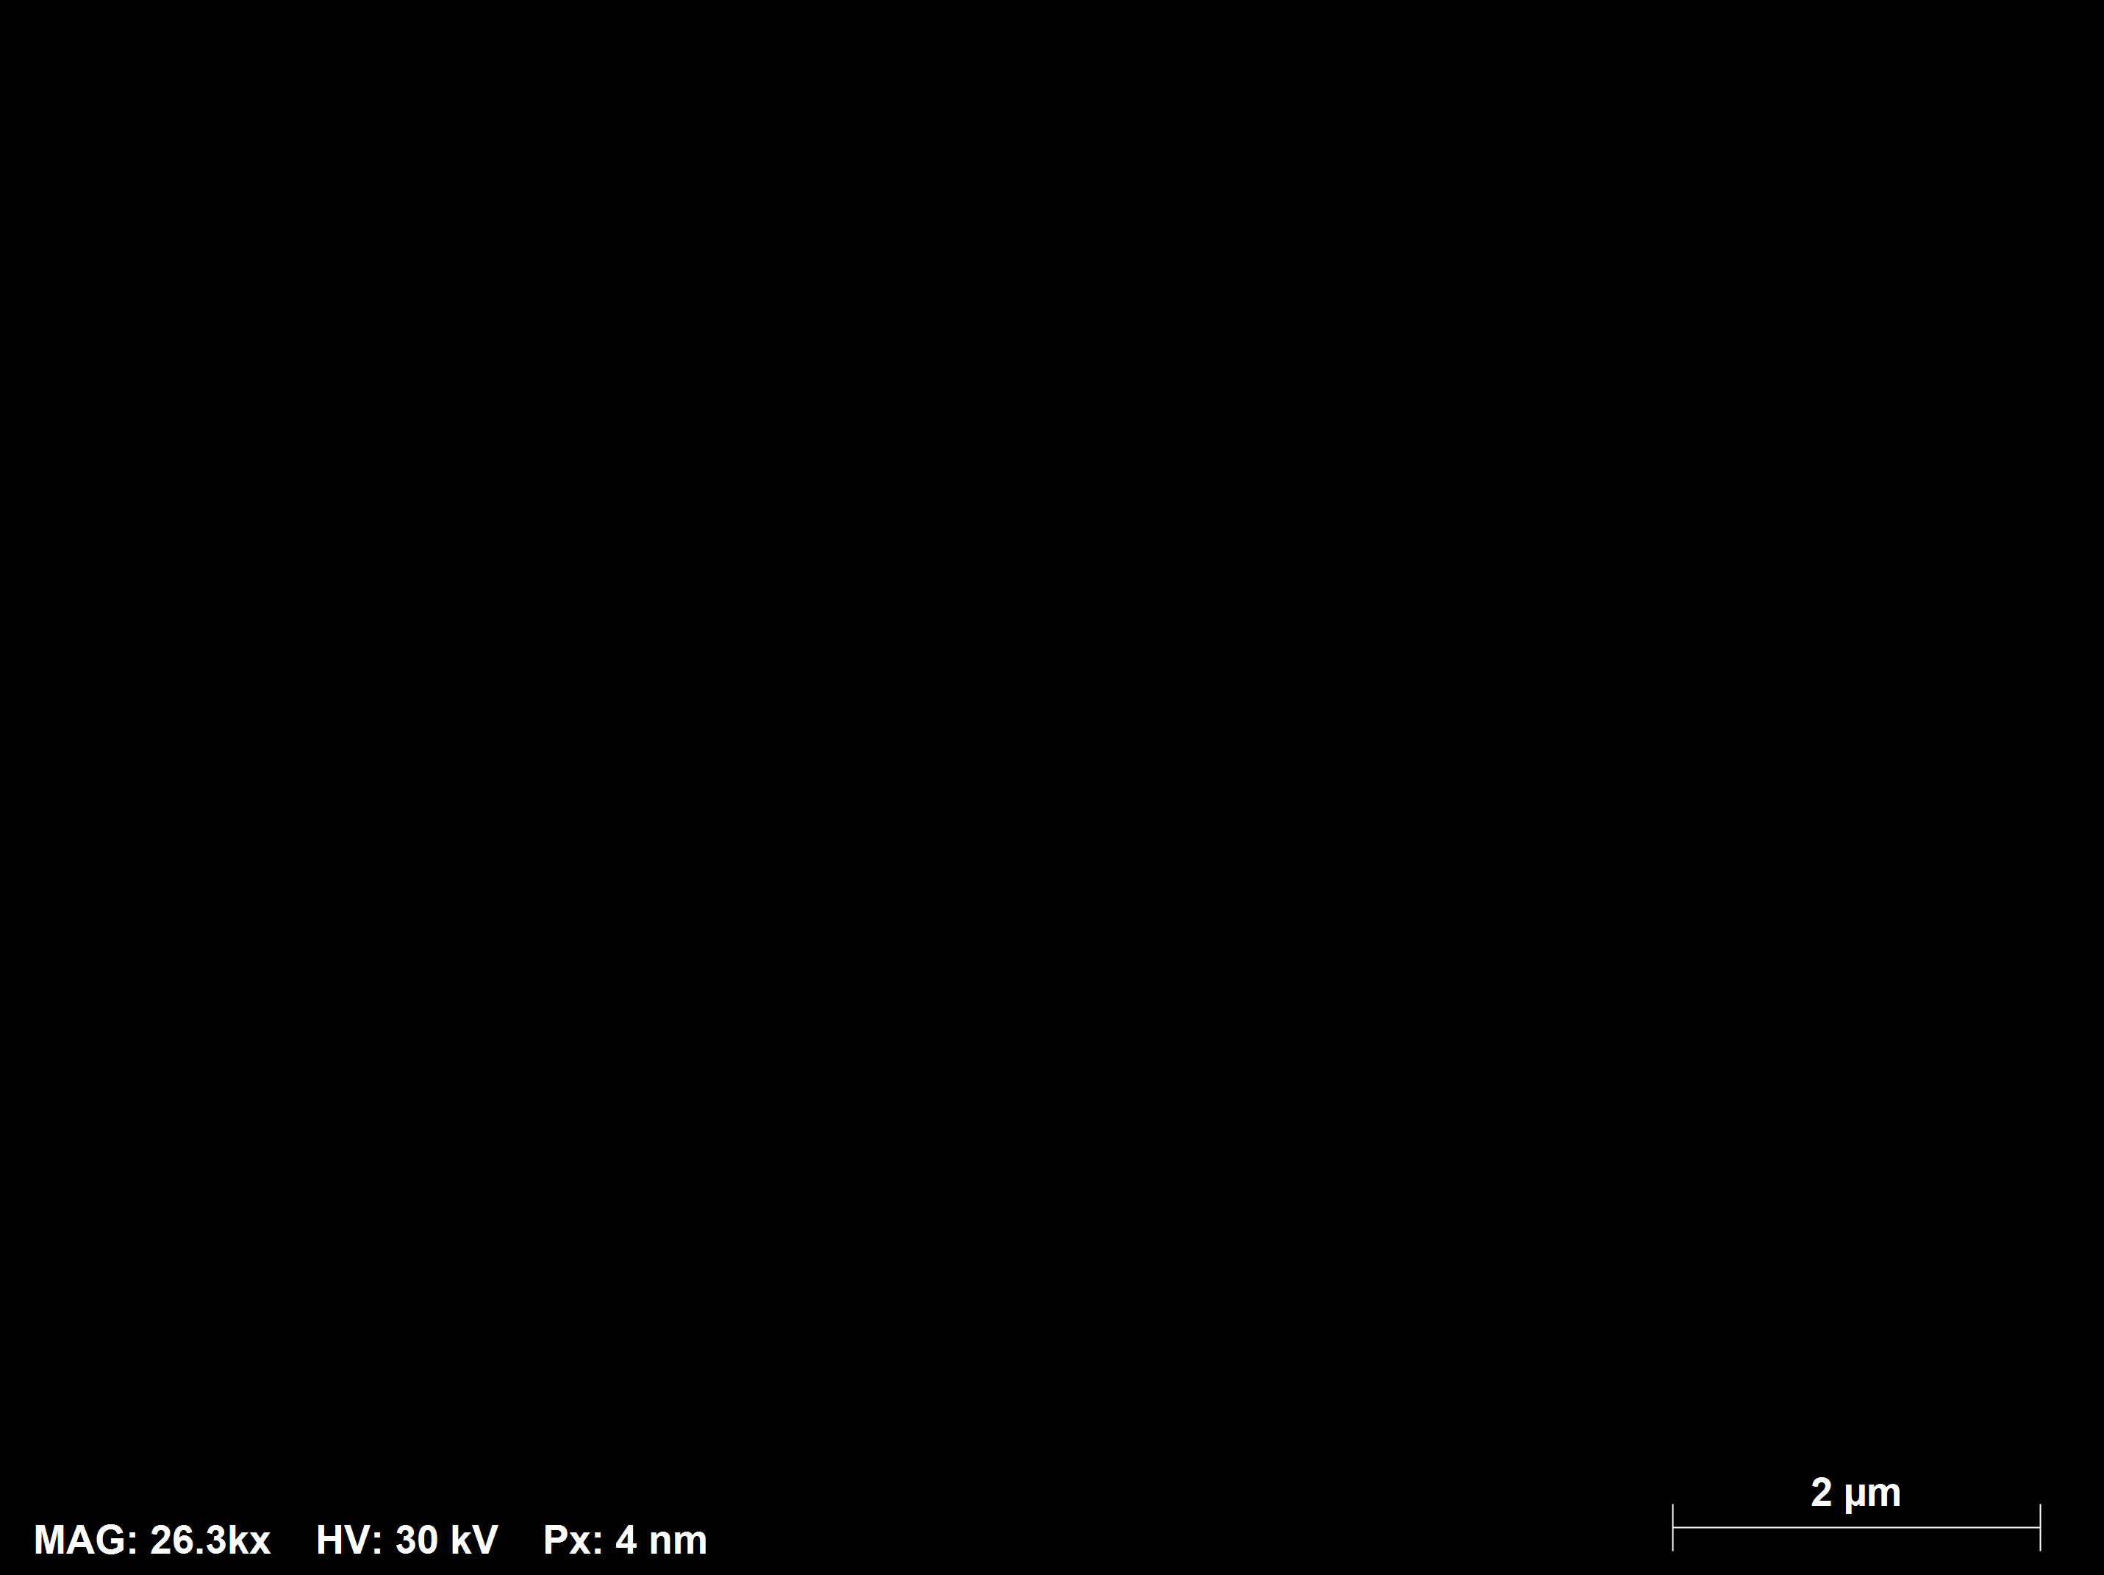
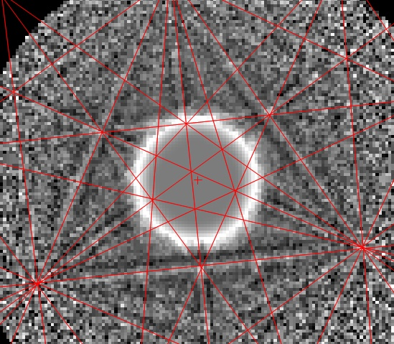
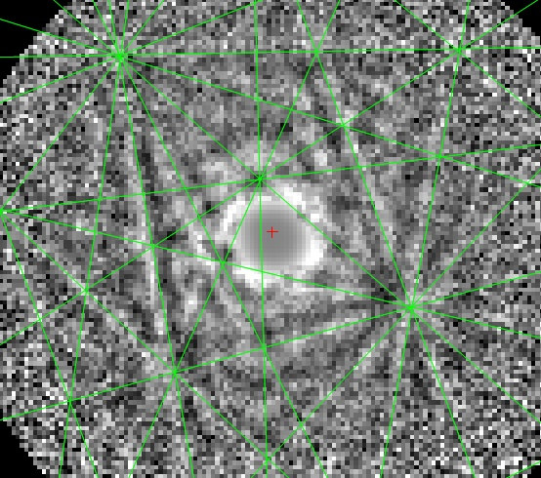
TKD : Exemple d’une cellule solaire Cu(In,Ga)Se₂
Al
ZnO
Al
ZnO
Cu(In,Ga)Se₂
CIGS
Mo
Mo
Paramètres d’acquisition TKD :
  30kV ; 1.6 nA ; Pas de mesure : 4 nm
  Vitesse d’acq. : 330 fps ; Taille : 1.93 million pixels
Cartographie d’orientation TKD on-axis obtenue sur une lame mince de cellule solaire.
Source interne Bruker/Synergie4, P. Lasson.

Slide 11
Traitements d’images
02
Comment améliorer le signal EBSD ?
Cliché EBSD de Ferrite, 20 kV
Small, J.A., Michael, J.R. and Bright, D.S. (2002) ‘Improving the quality of electron backscatter diffraction (EBSD) patterns from nanoparticles’, Journal of Microscopy, 206(2), pp. 170–178. https://doi.org/10.1046/j.1365-2818.2002.01015.x.

Slide 12
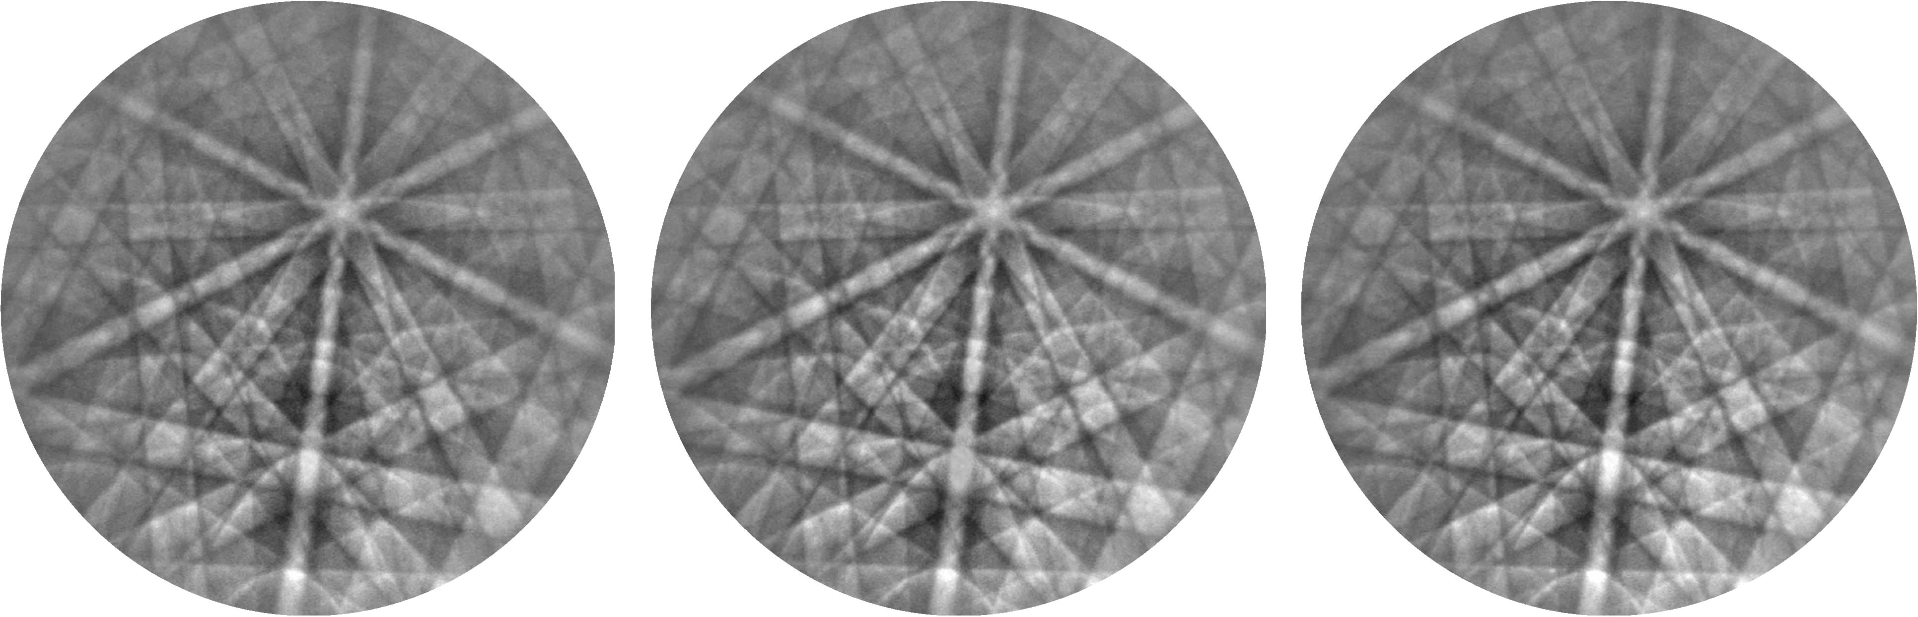
Acquisition du signal : Réglages du MEB
0.6 nA courant de sonde
4.62 s
2.4 nA courant de sonde
1.56 s
9.45 nA courant de sonde
0.6 s
Les réglages de courant de sonde du MEB jouent un rôle :
plus le courant du faisceau augmente, plus le temps d'exposition diminue.
En maintenant le gain de la caméra constant, la qualité du motif ne change pas beaucoup.
Clichés EBSD obtenus sur un alliage de Ni avec une caméra CCD.
Source interne EDAX, R. de Kloe.

Slide 13
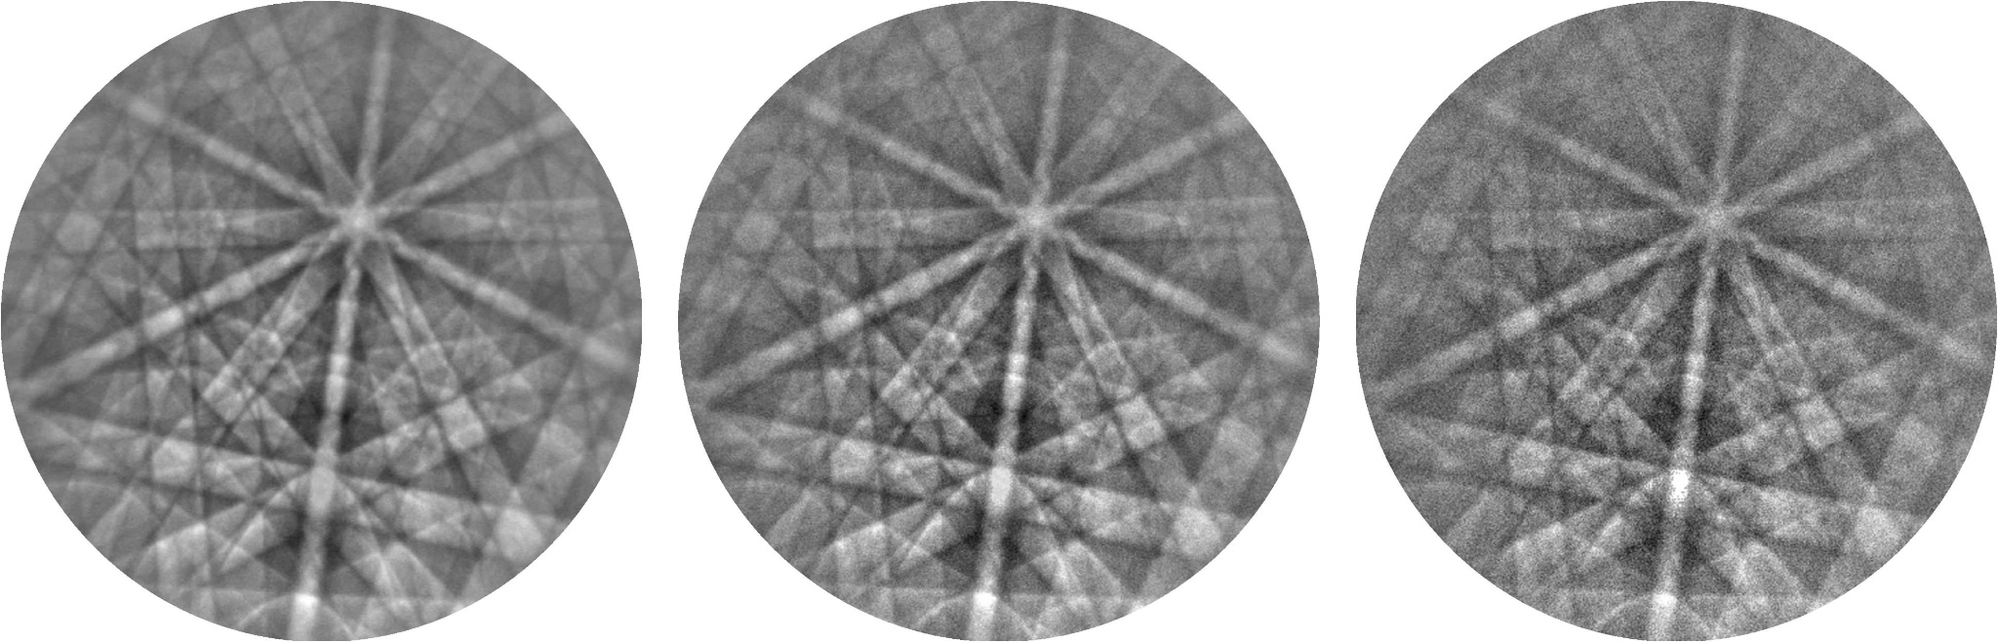
Acquisition du signal : réglages de la CamérA
Gain Minimum
2.76 s
Gain Moyen
0.55 s
Gain Maximum
0.15 s
Pour juger de la qualité d'un motif, il est également important de s’attarder sur les effets des réglages de la caméra. Ici, 3 réglages du gain de la caméra sont utilisés :
⇨ plus le gain augmente, plus le temps d'exposition diminue.
Clichés EBSD obtenus sur un alliage de Ni avec une caméra CCD.
Source interne EDAX, R. de Kloe.

Slide 14
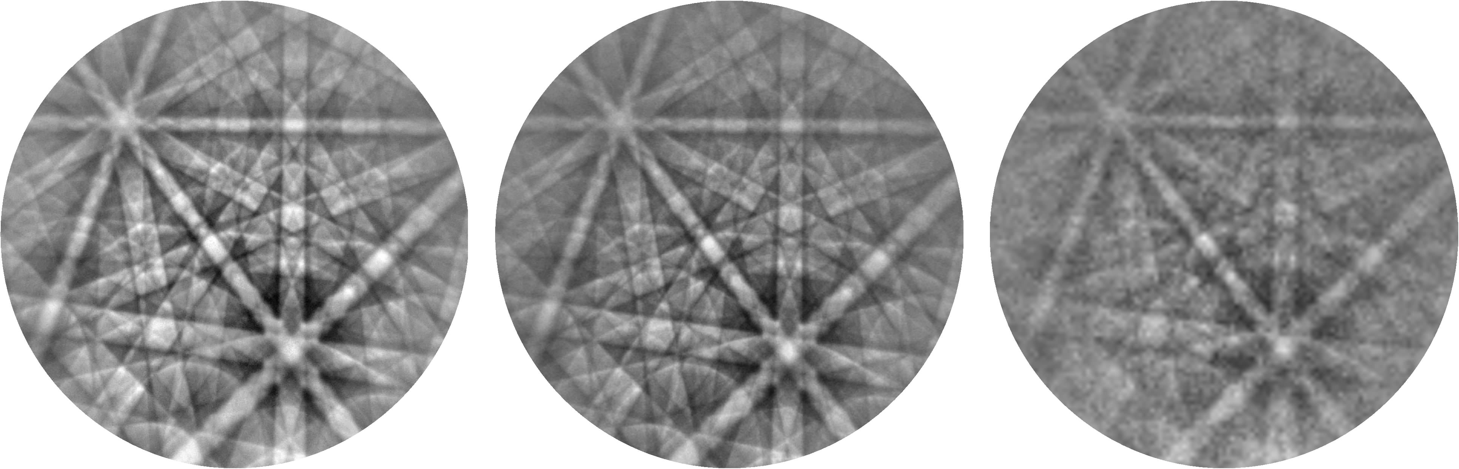
Résolution de la Caméra
1024 x 1024 px
512 x 512 px
128 x 128 px
La résolution de la caméra aura également une incidence sur l'évaluation de la qualité du motif. Souvent, pour la cartographie d'orientation, on augmente le gain de la caméra tout en diminuant la résolution afin d'augmenter la fréquence d'images de la caméra. Mais cela aura une influence sur la précision des indexations.
Clichés EBSD obtenus sur un alliage de Ni avec une caméra CCD.
Source interne EDAX, R. de Kloe.

Slide 15

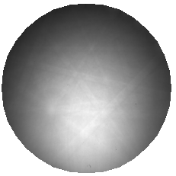
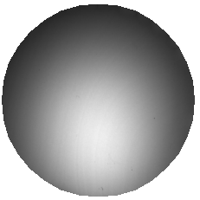
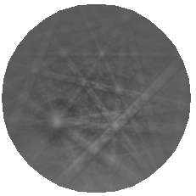
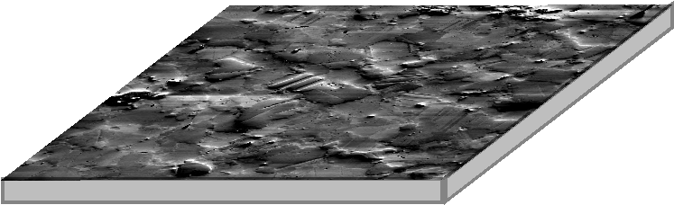
Soustraction statique du fond continu
1. Positionner le faisceau sur un grain et collecter le cliché EBSD.
2. Balayage rapide sur plusieurs grains pour collecter le signal de fond continu.
3. Soustraire le fond continu du cliché EBSD pour améliorer le motif.
Source interne EDAX, R. de Kloe.

Slide 16
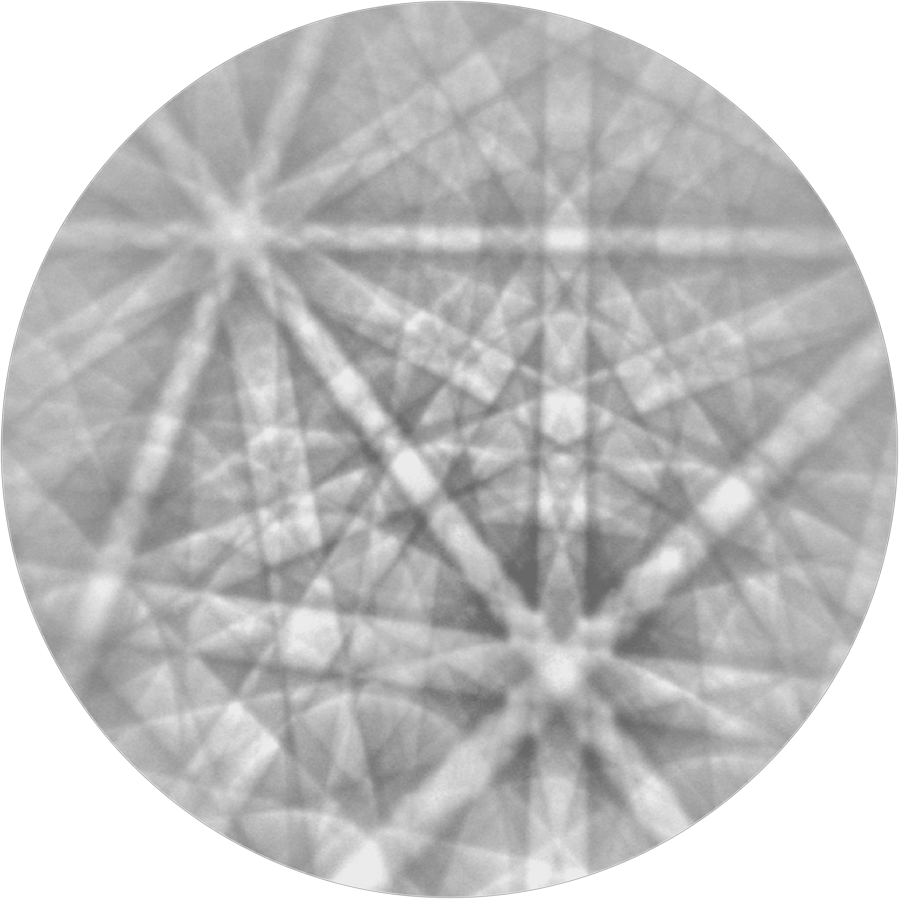
Soustraction statique du fond continu
Cliché EBSD corrigé en arrière-plan.
Le gradient d'intensité ou fond continu (FC) a été supprimé et le contraste amélioré.
La soustraction du FC a été utilisée dans cet exemple.
La division du FC peut également être effectuée.
Clichés EBSD obtenus sur un alliage de Ni avec une caméra CCD.
Source interne EDAX, R. de Kloe.

Slide 17
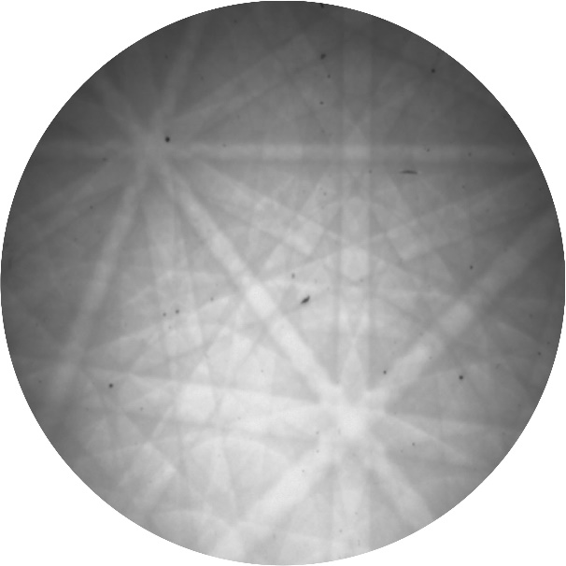

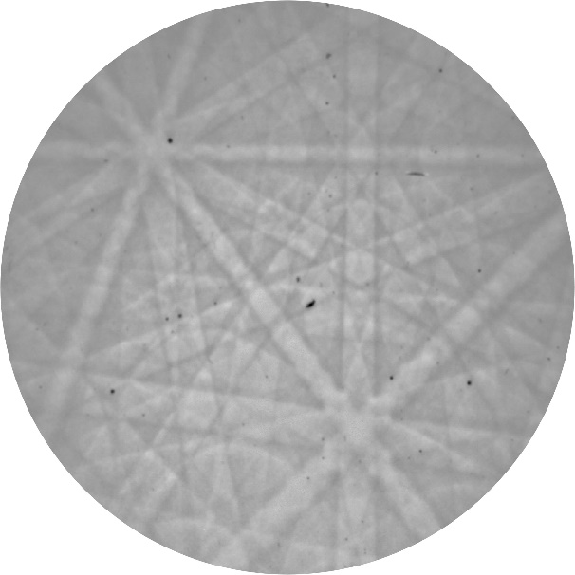
Soustraction DYNAMIQUE du fond continu
1. Positionner le faisceau sur un grain et collecter le cliché EBSD.
2. Floutage des bandes de Kikuchi avec des filtres de traitement d'image.
3. Soustraction de l'image floue du cliché EBSD brut pour obtenir un cliché EBSD amélioré.
Source interne EDAX, R. de Kloe.

Slide 18
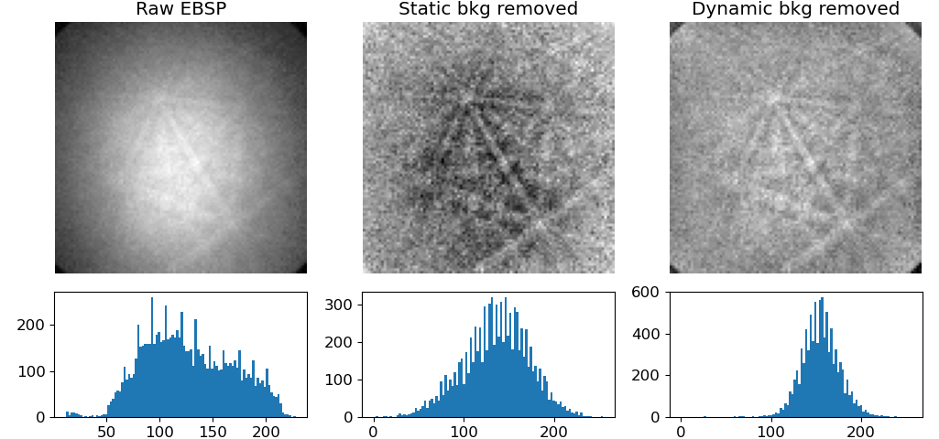
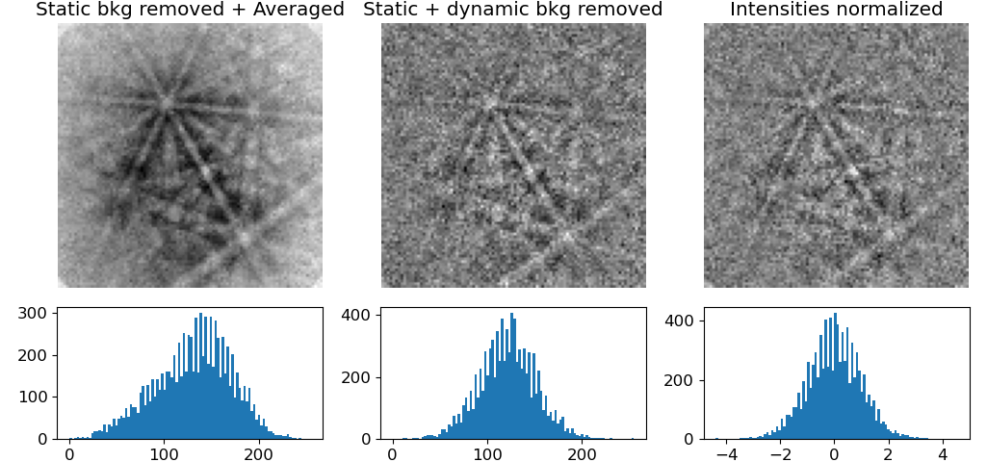
Traitements des clichés EBSD
Le but du traitement des clichés EBSD par des filtres est d’améliorer sensiblement la détection des bandes de Kikuchi dans les clichés EBSD.
Clichés EBSD obtenus sur un alliage de Ni.
Ånes, H.W. et al. (2022) ‘pyxem/kikuchipy: kikuchipy 0.7.0’. Zenodo. https://doi.org/10.5281/zenodo.7263012.

Slide 19
Méthodes d’indexation
03
Cliché EBSD de Ferrite, 20 kV
Small, J.A., Michael, J.R. and Bright, D.S. (2002) ‘Improving the quality of electron backscatter diffraction (EBSD) patterns from nanoparticles’, Journal of Microscopy, 206(2), pp. 170–178. https://doi.org/10.1046/j.1365-2818.2002.01015.x.

Slide 20
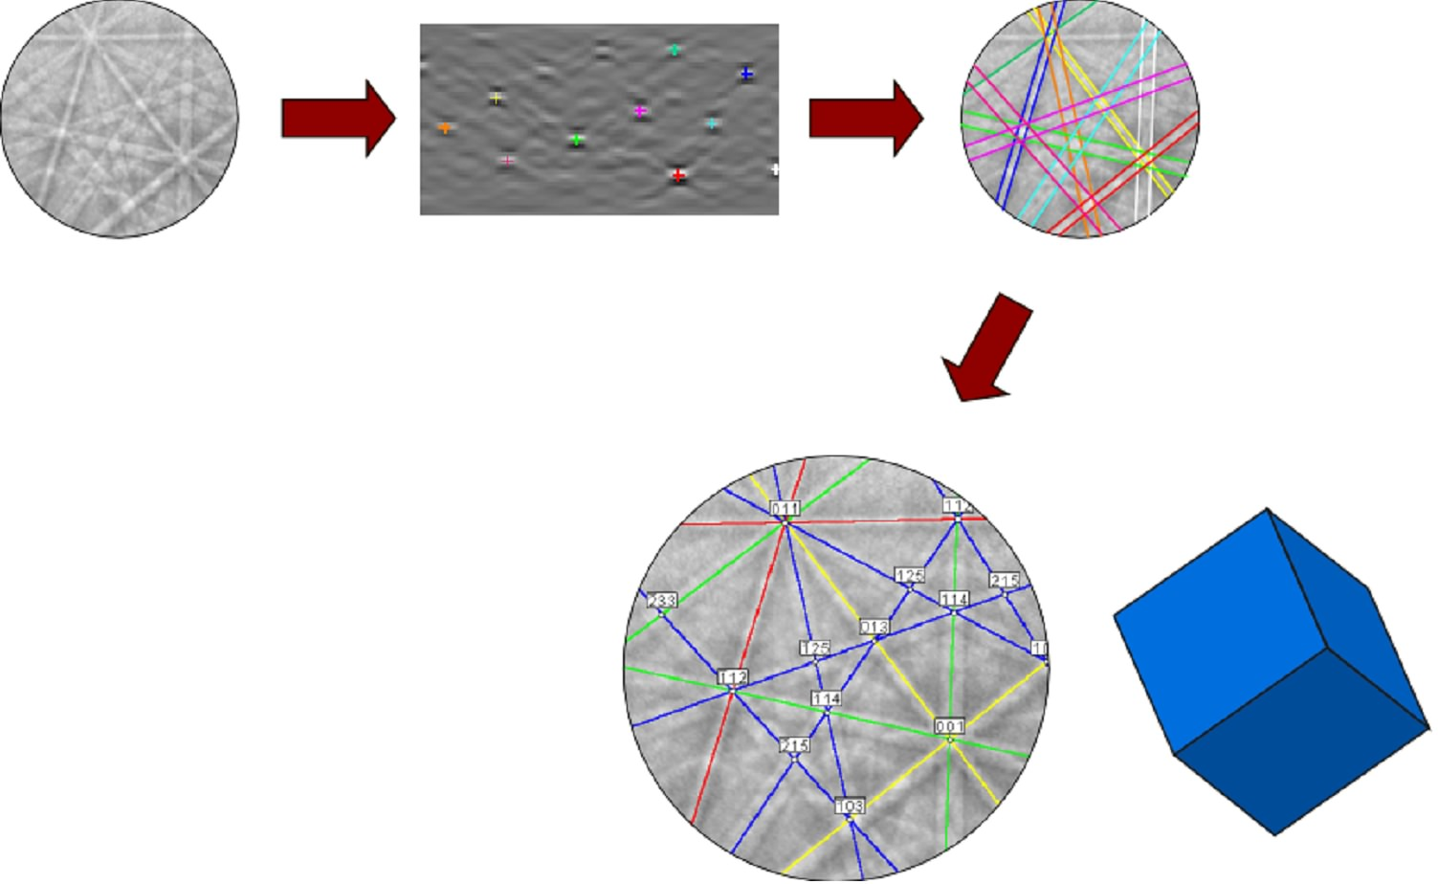
Indexation des clichés EBSD : transformée de HOUGH
Hough Indexation (HI)
ρ
θ
Si la structure cristalline est connue, l'orientation peut être déterminée automatiquement à partir d'un modèle :
Couramment, les bandes de Kikuchi sont localisées à l'aide de la transformée de Hough (ou HI pour Hough Indexation).
Le motif est indexé en utilisant la géométrie des bandes pour obtenir l'orientation correspondante.
Source interne EDAX, R. de Kloe.

Slide 21
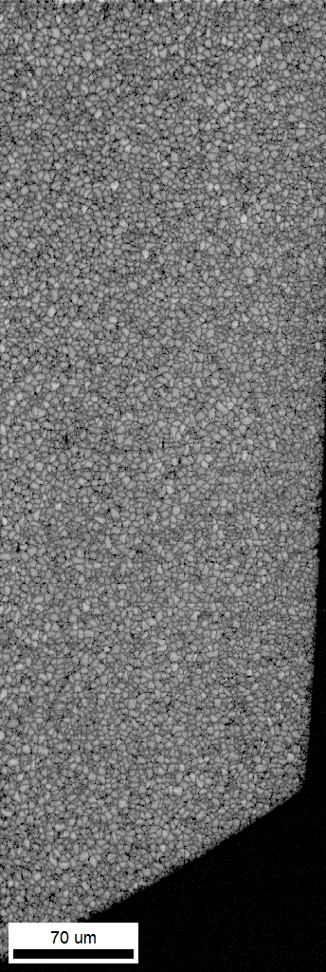
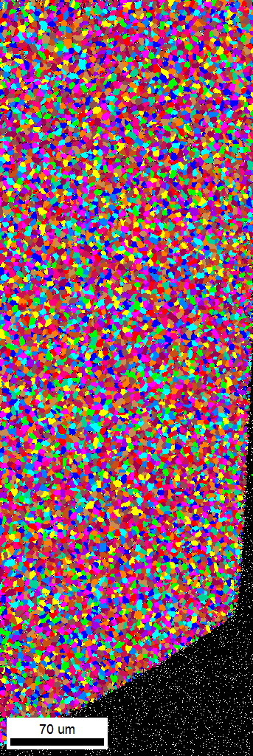
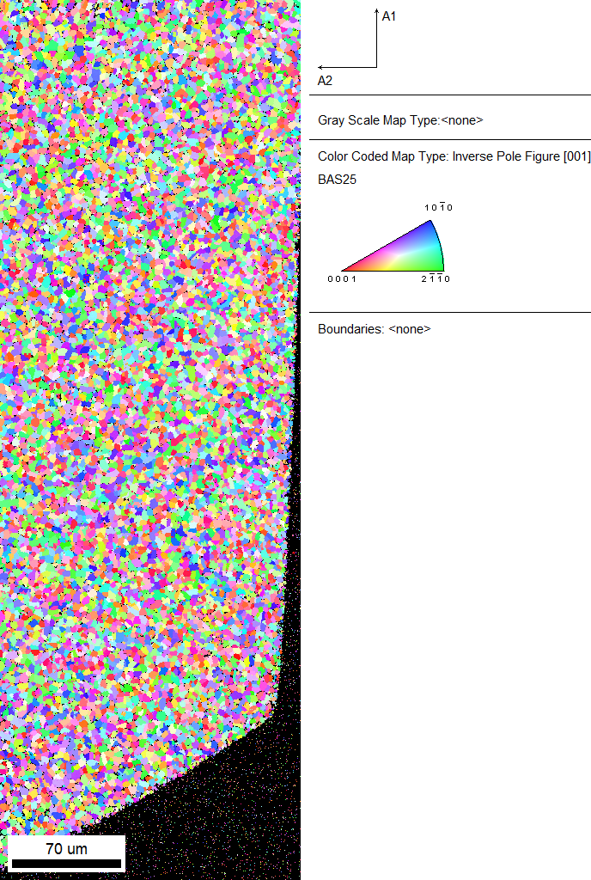
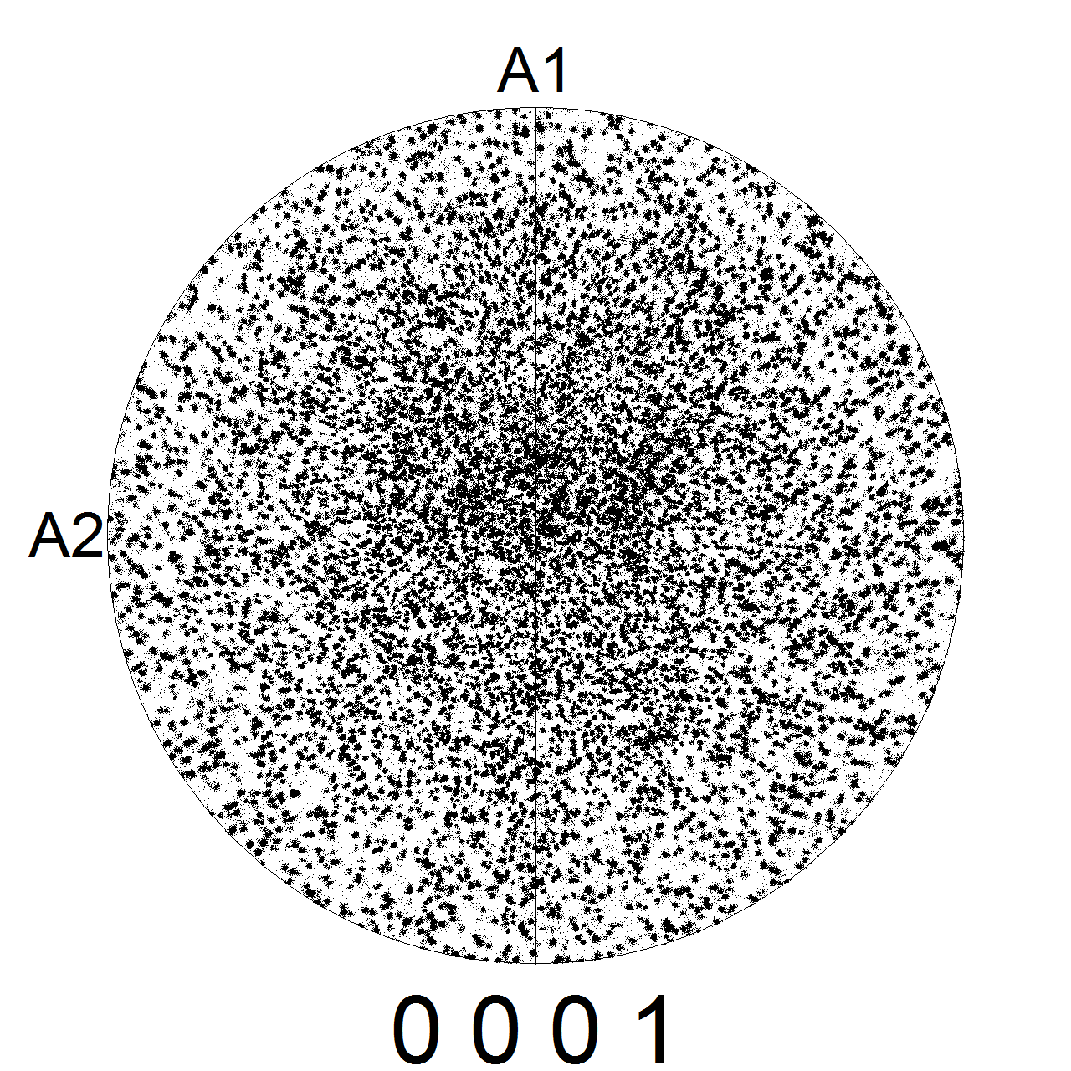
Indexation des clichés EBSD : transformée de HOUGH
Exemples de traitements des données (1)
Carto. IQ
Carto. de grains
Carto.
IPF [0001]
Figure de pôle [0001]
Distribution des désorientations
aux joints de grains
Distribution en taille de grains
Cartographies EBSD et traitements des données pour une céramique BaAl₂O₄ - Ba_{0,8}Al_{1,6}Si_{0,4}O₄
Source interne CMAT - CEMHTI, Thèse C. Monteiro

Slide 22
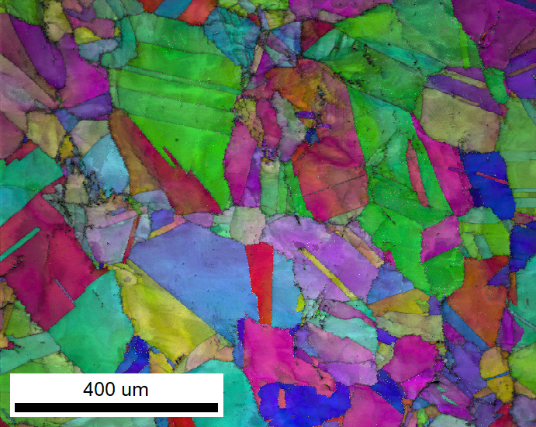
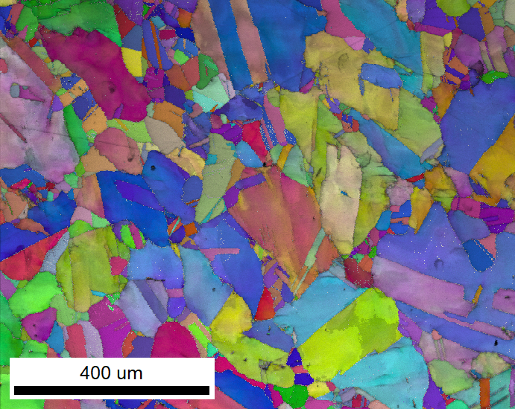
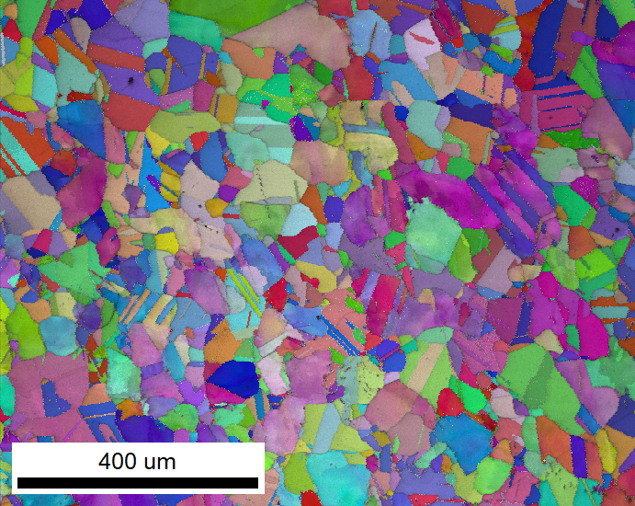
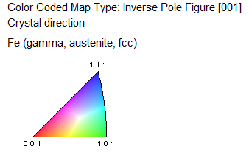
Indexation des clichés EBSD : transformée de HOUGH
Exemples de traitements des données (2)
20 min à 1050°C
10 s à 1050°C
10 min à 1050°C
20 min à 1050°C
Dans cet exemple, nous étudions par EBSD, le type de recristallisation d’un acier inoxydable austénitique de type AISI 316. La microstructure de chaque échantillon est issue d’un traitement thermomécanique à 1050 °C de différentes durées.
Cartographies EBSD et traitements des données pour un acier inoxydable austénitique de type AISI 316.
Source interne CMAT, Thèses A. Hermant et N. Cliche

Slide 23
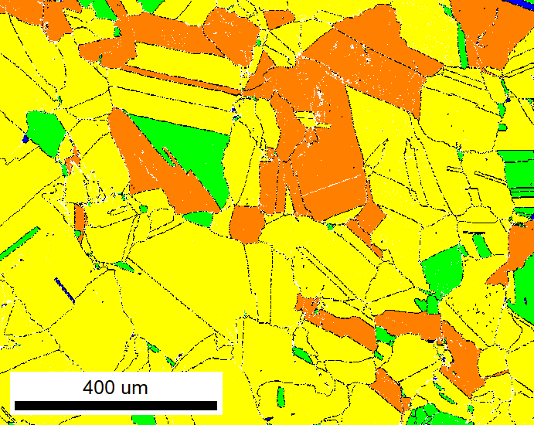
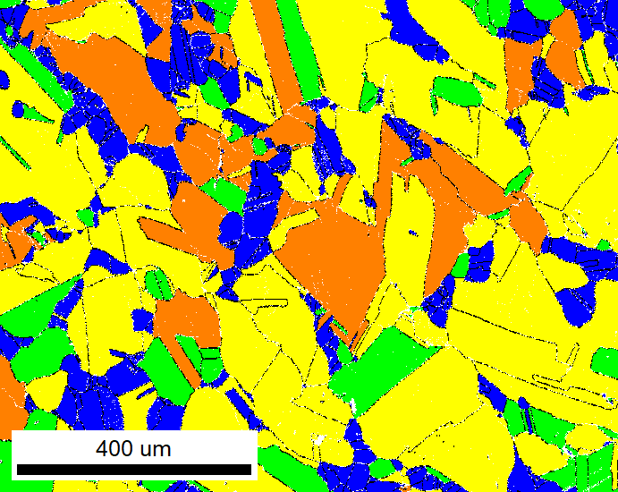
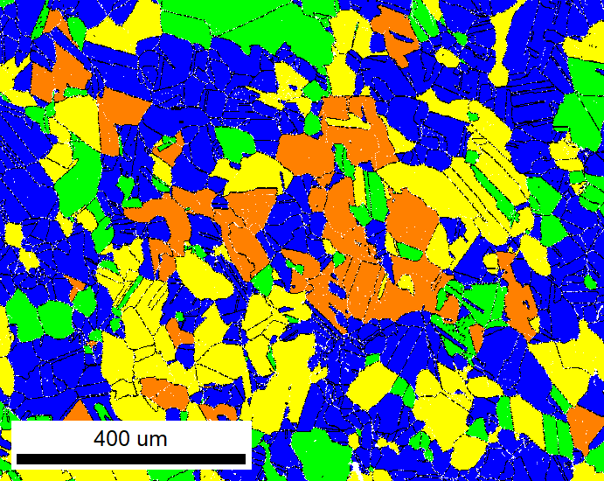
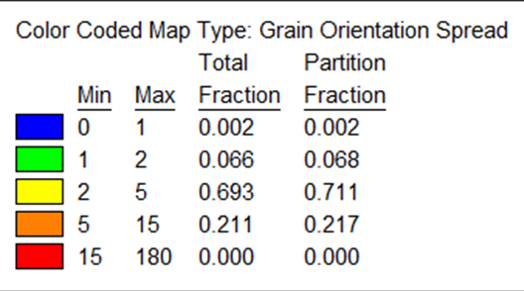
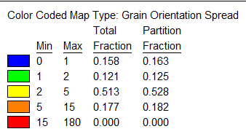

Indexation des clichés EBSD : transformée de HOUGH
Exemples de traitements des données (2)
10 s à 1050°C
10 min à 1050°C
20 min à 1050°C
Cartographies ‘Grain Orientation Spread’ ou GOS permettant de juger de l’état de déformation des grains, via les désorientations cristallines introduites par les dislocations lors de la déformation à chaud.
Cartographies EBSD et traitements des données pour un acier inoxydable austénitique de type AISI 316.
Source interne CMAT, Thèses A. Hermant et N. Cliche

Slide 24

Indexation des clichés EBSD : transformée de HOUGH
Exemples de traitements des données (2)
Equation JMAK ou équation d’Avrami permettant d’estimer le type de recristallisation qui se produit dans notre échantillon d’acier inoxydable austénitique de type AISI 316.
Ici, il s’agit d’une recristallisation avec germination de type I où elle a lieu dans des sites distribués sur des coins.
Cartographies EBSD et traitements des données pour un acier inoxydable austénitique de type AISI 316.
Source interne CMAT, Thèses A. Hermant et N. Cliche

Slide 25






Indexation des clichés EBSD : transformée de HOUGH
Limitations
Si le rapport signal / bruit est faible, alors les bandes de Kikuchi sont confondues avec le bruit contenu dans les clichés EBSD :
Les bandes de Kikuchi sont mal détectées dans la transformée de Hough.
L’indexation qui en résulte est alors peu fiable et / ou fausse.
Indice de confiance
CI ≥ 0,1
Cartographie IPF [001] d’un alliage de Ti α, cartographie volontairement bruitée.
Source interne CMAT, Thèse C. Ribart

Slide 26


Indexation des clichés EBSD : NPAR
HI
NPAR
Le moyennage des clichés EBSD voisins suivi d’une indexation par transformée de Hough plus connu sous l’acronyme
NPAR pour ‘Neighbor Pattern Averaging and Re-indexing’ permet d’améliorer le rapport signal / bruit de clichés bruités.
Exemple de clichés EBSD avec bruit ajouté
et cartes d'orientation obtenues après une re-indexation avec les méthodes HI et NPAR pour des clichés EBSD avec des niveaux de bruit de
(a) 0, (b) 0,5, (c) 0,8, (d) et 1,0.
Wright, S.I. et al. (2015) ‘Introduction and comparison of new EBSD post-processing methodologies’, Ultramicroscopy, 159, pp. 81–94. https://doi.org/10.1016/j.ultramic.2015.08.001.

Slide 27





Indexation des clichés EBSD : NPAR
Le rapport signal / bruit est nettement amélioré :
Les bandes de Kikuchi sont désormais bien détectées dans la transformée de Hough.
L’indexation est fiable.
Néanmoins, il y a un risque de dilution des petits grains. Mais dans cet exemple, le risque est écarté car les grains sont bien échantillonnés.
Indice de confiance
CI ≥ 0,1
Cartographie IPF [001] d’un alliage de Ti α, cartographie volontairement bruitée
Source interne CMAT, Thèse C. Ribart

Slide 28

Indexation des clichés EBSD : Méthode Dictionnaire
HI
NPAR
DI
L'indexation par la méthode dictionnaire est basée sur la comparaison du modèle expérimental avec un modèle simulé.
²
¹
Cartographies d'orientation obtenues par les méthodes HI, NPAR et DI pour un échantillon de nickel avec des conditions de caméra de plus en plus bruitées pour un gain de (a) 0, (b) 29,3, (c) 30,4 et (d) 36,0 dB.
¹ Graef, M.D. (2018) ‘Indexing of Large SEM Diffraction Data Sets Using a Dictionary Approach’, Microscopy and Microanalysis, 24(S1), pp. 550–551. https://doi.org/10.1017/S1431927618003240.
² Wright, S.I. et al. (2015) ‘Introduction and comparison of new EBSD post-processing methodologies’, Ultramicroscopy, 159, pp. 81–94. https://doi.org/10.1016/j.ultramic.2015.08.001.

Slide 29

Indexation des clichés EBSD : Méthode Dictionnaire
Cartographies d’orientations d’un alliage d’Al très déformé par les méthodes HI et DI.
Les taux d’indexation et les détails visibles plaident pour la méthode DI.
Singh, S. et al. (2018) ‘High resolution low kV EBSD of heavily deformed and nanocrystalline Aluminium by dictionary-based indexing’, Scientific Reports, 8(1), pp. 1–8. https://doi.org/10.1038/s41598-018-29315-8.

Slide 30


Indexation des clichés EBSD : Mieux que NPAR, NLPAR
NLPAR
‘Non-Local Pattern Averaging and Re-indexing.
Permet de distinguer les clichés EBSD d’un grain à l’autre puis d’effectuer un moyennage ciblé des clichés EBSD pour réduire le bruit.
Brewick, P.T., Wright, S.I. and Rowenhorst, D.J. (2019) ‘NLPAR: Non-local smoothing for enhanced EBSD pattern indexing’, Ultramicroscopy, 200, pp. 50–61. https://doi.org/10.1016/j.ultramic.2019.02.013.

Slide 31



Indexation des clichés EBSD : COMPARATIF
Cas d’un échantillon de Ti cristallisé
HI
NPAR
NLPAR
HI
Cartographies KAM (‘Kernel Average Misorientation’) permettant d’évaluer la désorientation dans chaque grain sur un échantillon cristallisé de Ti α (préparation de surface par polissage électrolytique). Comparatif entre les méthodes d’indexation HI, NPAR et NLPAR :
NPAR et NLPAR améliorent la résolution angulaire avec des variations aux joints de grains.
Cartographies IPF [001] et KAM d’un alliage de Ti α, cartographie volontairement bruitée
Source interne CMAT, Thèse C. Ribart

Slide 32
L’imagerie VBSE
04
Cliché EBSD de Ferrite, 20 kV
Small, J.A., Michael, J.R. and Bright, D.S. (2002) ‘Improving the quality of electron backscatter diffraction (EBSD) patterns from nanoparticles’, Journal of Microscopy, 206(2), pp. 170–178. https://doi.org/10.1046/j.1365-2818.2002.01015.x.

Slide 33

Imagerie d’électrons rétrodiffusés virtuelle
La caméra EBSD est un détecteur 2D d’électrons rétrodiffusés.
Il est alors possible d’extraire différentes informations en fonction de la zone où on se place sur le cliché EBSD.
Exemple : images VBSE obtenues à partir d’un échantillon d’acier déformé
Wright, S.I. et al. (2015) ‘Electron imaging with an EBSD detector’, Ultramicroscopy, 148, pp. 132–145. https://doi.org/10.1016/j.ultramic.2014.10.002.

Slide 34



Imagerie d’électrons rétrodiffusés virtuelle
Types d’informations et Influence de la WD
Le signal compris sur les différentes parties du scintillateur de la caméra EBSD apporte des informations de types :
contraste de topographie ;
contraste de numéro atomique (Z) ;
contraste d’orientations cristallographique.
échantillon de Re-W présentant un contraste topographique ;
échantillon de Mo-Si présentant un contraste de numéro atomique ;
échantillon d'acier biphasé recristallisé présentant un contraste de diffraction.
Attention : en fonction de la WD utilisée, l’information extraite est différente.
Images d’un échantillon de Ni obtenu à WD (a) 9,6 mm et (b) 23,1 mm
Wright, S.I. et al. (2015) ‘Electron imaging with an EBSD detector’, Ultramicroscopy, 148, pp. 132–145. https://doi.org/10.1016/j.ultramic.2014.10.002.

Slide 35




Imagerie d’électrons rétrodiffusés virtuelle
Clichés EBSD et images VBSE obtenus sur un alliage de Ni (source interne CMAT, F. Gaslain).
Ånes, H.W. et al. (2022) ‘pyxem/kikuchipy: kikuchipy 0.7.0’. Zenodo. https://doi.org/10.5281/zenodo.7263012.

Slide 36

Remerciements
  Florence Robault, SIMaP, CMTC, Grenoble INP pour son aide sur la partie théorique sur l’origine du signal.
  Quentin Barrès, Ihssan Hendi et Philippe Lasson de Synergie4, Lisses pour l’accès et l’aide fournie sur les équipements de TKD.
  René de Kloe, EDAX, Eindoven pour plusieurs illustrations.
  Les thésards et l’équipe µMAX du CMAT, Evry.
  Merci à vous pour votre attention.

